Slide 1
兒童新樂園一日遊
(一) 週二至週五09:00~17:00。 (二) 週六、寒暑假期間及連續假期(除收假日外)延長營運至20:00。 (三) 週日或連續假期收假日延長營運至18:00。 (四) 一月三日、一月十日、一月十七日及農曆除夕為休園日不對外開放。 (五) 營運時間如有調整將另行公告。

Slide 2
行程設置
尋寶船
9:00到樂園
宇宙迴旋
8:00校門集合
轉轉咖啡杯
星空小飛碟
6:30起床
12:00吃午飯
小飛龍
幸福碰碰車
2:00集合
2:30到校

Slide 3

收費標準
票種 | 門票【適用紙本五倍券及數位五倍券】 |  |  | 園區自營遊樂設施 （每項每次） | 委外小型遊樂設施 （每項每次） | 小小水樂園 (夏季開放) （每次）
 | 全票 | 優待票 (5折) | 團體票 (7折)
票價 (元，含稅) | 30 | 15 | 30人 以上 | 30 (7項) | 50-80 | 50
 |  |  |  | 20 (8項)

Slide 4
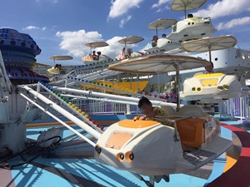
星空小飛碟
以飛行機具造型為主題，各座艙可自行操作起伏，猶如飛行機追逐於星空中，外表彩繪有濃濃義大利風味。

Slide 5
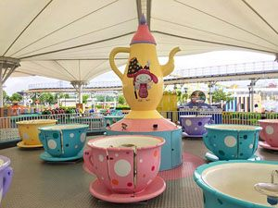
轉轉咖啡杯
咖啡杯會以公轉及自轉360度旋轉，全新的彩繪外表更炫麗耀眼!

Slide 6

尋寶船
仿木造古戰船的造型，以左右擺盪凌空飛渡，體驗離心力的刺激感。

Slide 7
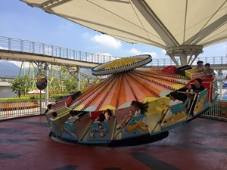
小飛龍
舊有龍鳳船的改良版，以四條可愛飛龍相互追逐為主題之傾斜轉盤可360度旋轉，更好玩更刺激。

Slide 8
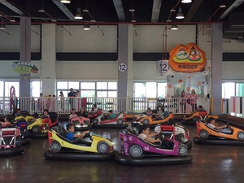
幸福碰碰車
以繽紛彩繪的跑車為主題，讓小朋友駕駛最酷、最炫的跑車，奔馳與追逐。

Slide 9

宇宙迴旋
以八大行星繞行太陽旋轉為主題的輻射飛椅，座椅以各行星彩繪為造型，旋轉時之離心力，如置身於銀河中神祕氛圍!

Slide 10

兒童新樂園簡介-精華篇

Slide 11

兒童新樂園簡介

Slide 12

兒童新樂園微電影

Slide 13
資料來源
兒童新樂園https://www.tcap.taipei/cp.aspx?n=57F1A46B66881160

